Slide 1

PROGRAMACIÓN I
ARBOL BINARIO EN PYTHON
Alumno:
Contreras Luciano Demián
Gatti Leandro Agustin
Materia: Programación I
Profesor/a: Julieta Trapé
Tutor/a: Miguel Barrera Oltra
Fecha de entrega: 09/06/2025

Slide 2
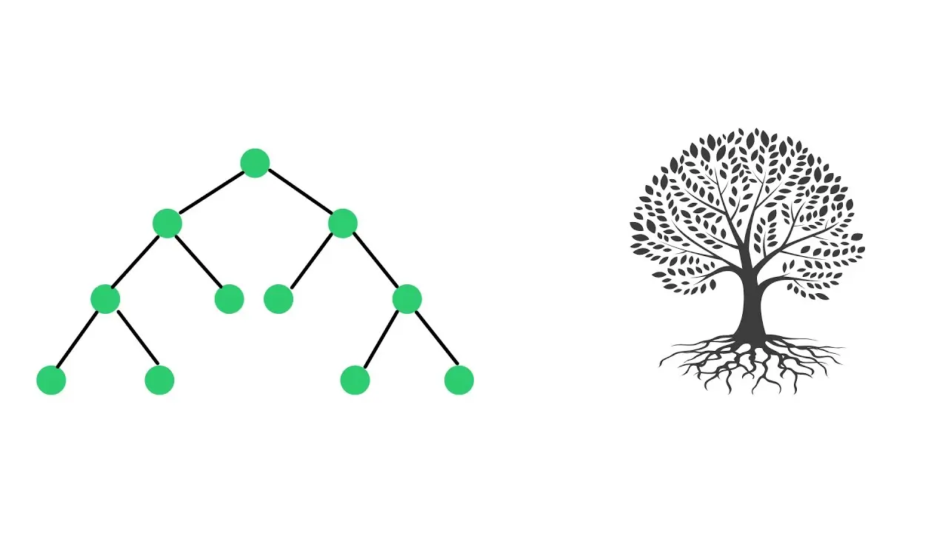
Introducción
Las estructuras de árbol permiten organizar datos jerárquicamente.
¿Cuál es el objetivo del trabajo?
- Comprender funcionamiento de árboles y BST.
- Diferenciar árboles binarios y generales.
- Implementar un BST en Python.

Slide 3
Marco Teórico
1
Definición: estructura jerárquica con nodos
2
Componentes: nodo, raíz, hojas, subárbol, altura.
3
Tipos de árboles: Generales, binarios, BST, AVL, B.

Slide 4
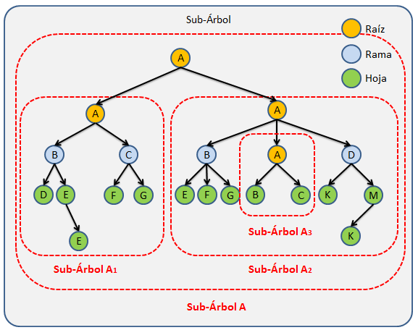
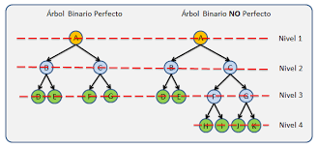
Componentes

Slide 5
Marco Teórico
1
Operaciones: inserción, eliminación, recorrido.
Diferencia entre el árbol binario y los otros tipos de arboles.
Binary Search Tree
2
3

Slide 6
Diagrama del árbol
20
13
32
26
36
9
18
34
40
24
29
6
10
14
17

Slide 7

Caso Práctico
Implementación de BST en Python dentro de Visual studios
Funciones de inserción y búsqueda.
Verificar si un nodo cumple dentro del árbol.
Funcionamiento del código Python

Slide 8
Conclusión
BST mejora la eficiencia de búsqueda.
Riesgo de desbalanceo afecta rendimiento.
- Usar árboles balanceados.
- Aplicar en algoritmos de búsqueda y ordenamiento.

Slide 9
Bibliografía
García & López (2020) - Estructuras en Python.
Cormen et al. (2022) - Introducción a los algoritmos.
Python Docs (2025).
Wikipedia - Árbol (informática).

